Slide 1
NodeJS ExpressJS
Eko Kurniawan Khannedy

Slide 2

Eko Kurniawan Khannedy
Technical architect at one of the biggest ecommerce company in Indonesia
11+ years experiences
www.programmerzamannow.com
youtube.com/c/ProgrammerZamanNow

Slide 3
Eko Kurniawan Khannedy
Telegram : @khannedy
Facebook : fb.com/ProgrammerZamanNow
Instagram : instagram.com/programmerzamannow
Youtube : youtube.com/c/ProgrammerZamanNow
Telegram Channel : t.me/ProgrammerZamanNow
Email : echo.khannedy@gmail.com

Slide 4
Sebelum Belajar
Sudah Mengikuti Kelas JavaScript Programmer Zaman Now
NodeJS Dasar, Unit Test dan Logging
Belajar HTTP

Slide 5
Agenda
Pengenalan ExpressJS
App
Route
Template
Dan lain-lain

Slide 6
Pengenalan ExpressJS

Slide 7
Pengenalan ExpressJS
ExpressJS adalah salah satu Web Framework OpenSource paling populer di NodeJS
ExpressJS pertama kali dibuat tahun 2010, dan karena sangat populer, ExpressJS sekarang sudah menjadi hal yang wajib dikuasai ketika kita akan membuat Web menggunakan NodeJS
https://expressjs.com/
https://www.npmjs.com/package/express
https://github.com/expressjs/express

Slide 8
Minimalist
ExpressJS sangat minimalist, tidak memiliki banyak fitur seperti Web Framework di bahasa pemrograman lain seperti Laravel, Ruby on Rails atau Django
Karena sangat minimalist, biasanya ExpressJS akan diintegrasikan dengan banyak library NodeJS lainnya
Oleh karena itu, programmer bisa bebas memilih Library NodeJS yang ingin dia integrasikan dengan ExpressJS

Slide 9
Membuat Project

Slide 10
Membuat Project
https://github.com/ProgrammerZamanNow/belajar-nodejs-logging

Slide 11
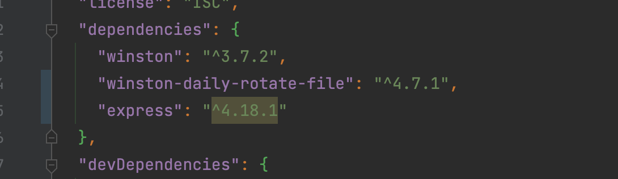
Menambah Dependency

Slide 12
Application

Slide 13
Application
Saat kita membuat web menggunakan ExpressJS, kita akan membuat object Application
Application adalah object utama dalam library ExpressJS
https://expressjs.com/en/4x/api.html#app

Slide 14
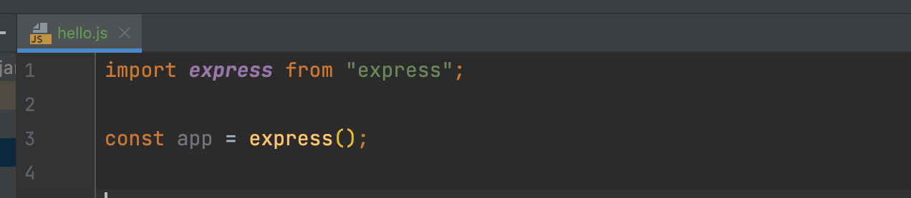
Kode : Membuat Application

Slide 15
Menjalankan Application
Application secara default tidak berjalan, jika kita ingin menjalankan Application nya, kita perlu menggunakan method listen(port)
Dimana port adalah nomor port yang ingin kita gunakan untuk menjalankan web nya
Pastikan port yang kita pilih tidak bentrok dengan aplikasi lain
https://expressjs.com/en/4x/api.html#app.listen

Slide 16
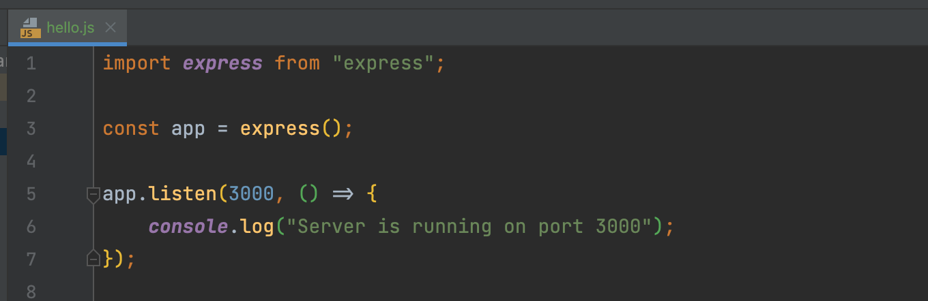
Kode : Menjalankan Application

Slide 17
Basic Routing

Slide 18
Routing
Saat kita membuat web, biasanya kita akan membuat banyak sekali URL Path
Routing merupakan teknik yang digunakan untuk meneruskan request dari URL Path ke callback yang kita tuju
Routing di ExpressJS bisa menggunakan object Application, dan menggunakan method sesuai dengan nama HTTP Method nya

Slide 19
Routing Method
app.connect(path, callback) | HTTP Method CONNECT
app.get(path, callback) | HTTP Method GET
app.post(path, callback) | HTTP Method POST
app.put(path, callback) | HTTP Method PUT
app.delete(path, callback) | HTTP Method DELETE
app.options(path, callback) | HTTP Method OPTIONS
app.trace(path, callback) | HTTP Method TRACE
app.head(path, callback) | HTTP Method HEAD
app.patch(path, callback) | HTTP Method PATCH
app.all(path, callback) | Semua HTTP Method

Slide 20
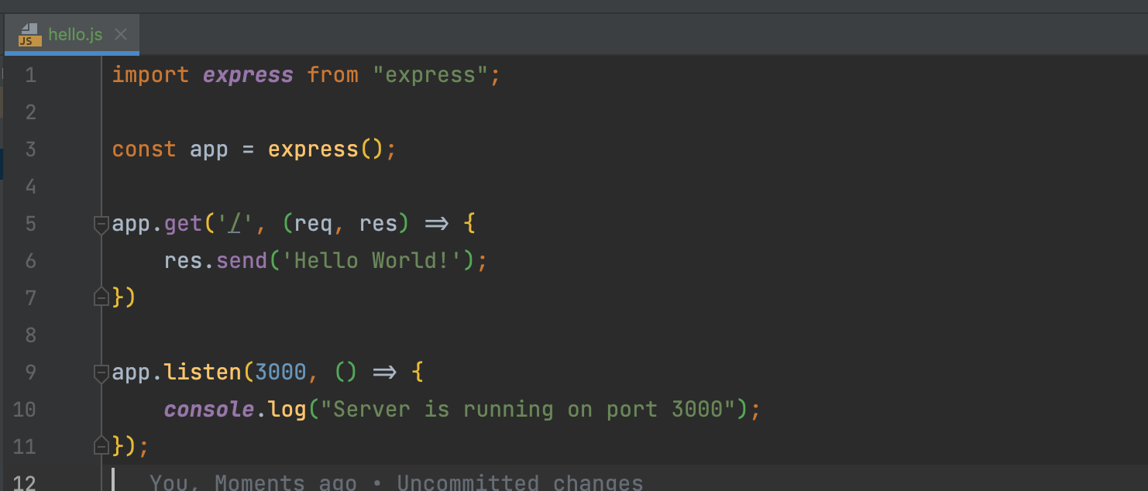
Kode : Routing

Slide 21
Unit Test

Slide 22
Bagaimana Melakukan Unit Test ExpressJS?
Salah satu yang sulit ketika membuat aplikasi web yang harus berjalan yaitu melakukan automation test
Jika melakukan manual test, terlihat mudah tinggal kita buka melalui web browser
Namun dalam pekerjaan sehari-hari, lambat laun, hal ini akan menyulitkan kita ketika harus melakukan manual test jika terdapat perubahan di aplikasi kita
Oleh karena itu, sangat direkomendasikan menggunakan unit test, walaupun aplikasinya dalam bentuk web

Slide 23
Supertest
Supertest adalah salah satu library yang bisa digunakan untuk membantu melakukan pengetesan web ExpressJS
Dengan Supertest, kita bisa lebih mudah membuat unit testnya, dibading melakukan secara manual
https://www.npmjs.com/package/supertest

Slide 24
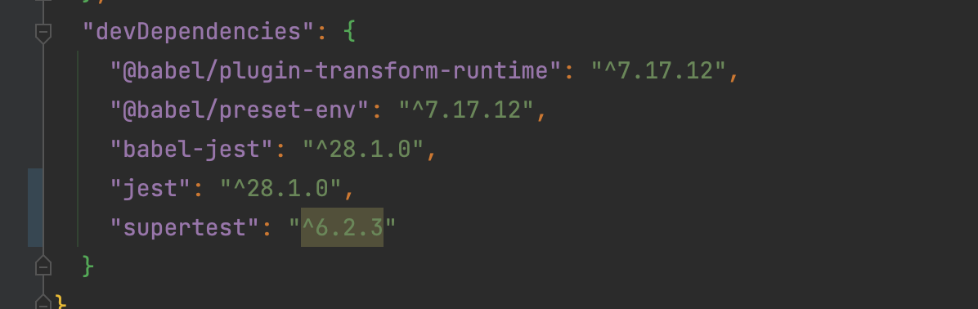
Kode : Menginstall Dependency

Slide 25
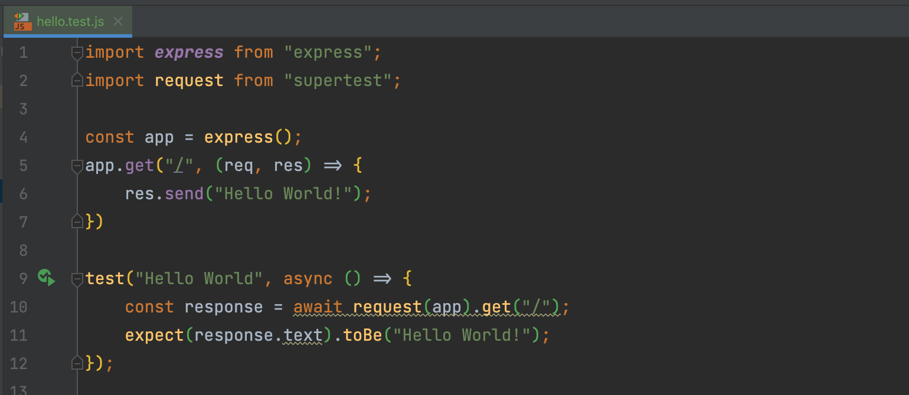
Kode : Unit Test

Slide 26
Request

Slide 27
Request
Saat kita membuat callback di router, parameter pertama adalah object Request, yang secara otomatis diisi oleh ExpressJS
Object Request akan berisikan informasi tentang HTTP Request yang masuk ke callback tersebut
Ada banyak sekali informasi HTTP Request yang bisa kita ambil dari object Request, seperti Query Param, Header, Body dan lain-lain
https://expressjs.com/en/4x/api.html#req

Slide 28
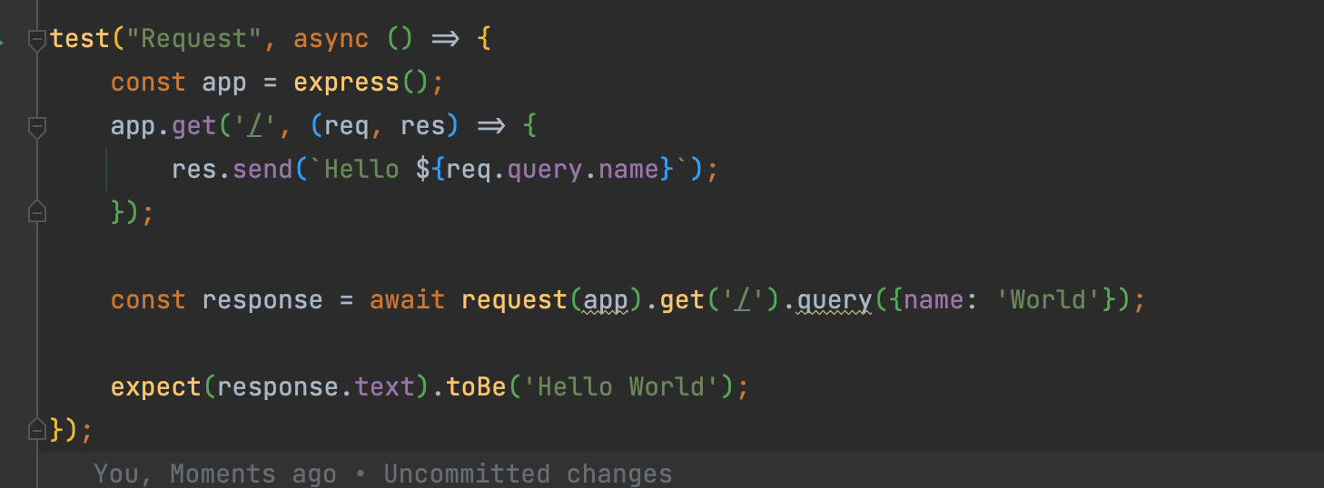
Kode : Request

Slide 29
Request URL

Slide 30
Request URL
Untuk mendapatkan URL saat ini, kita bisa menggunakan object Request untuk mendapatkan informasinya
req.originalUrl, untuk mendapat url secara full beserta query param nya
req.path, untuk mendapatkan path url tanpa query param
req.hostname, untuk mendapatkan nama host atau domain dari web kita
req.protocol, untuk mendapatkan protocol dari url web
req.secure, untuk mengecek apakah url web nya https atau bukan
req.subdomains, untuk mendapatkan array subdomain dari url web kita

Slide 31
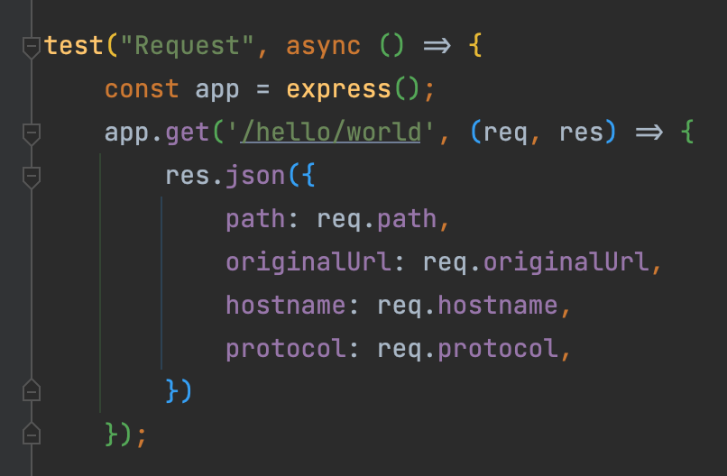
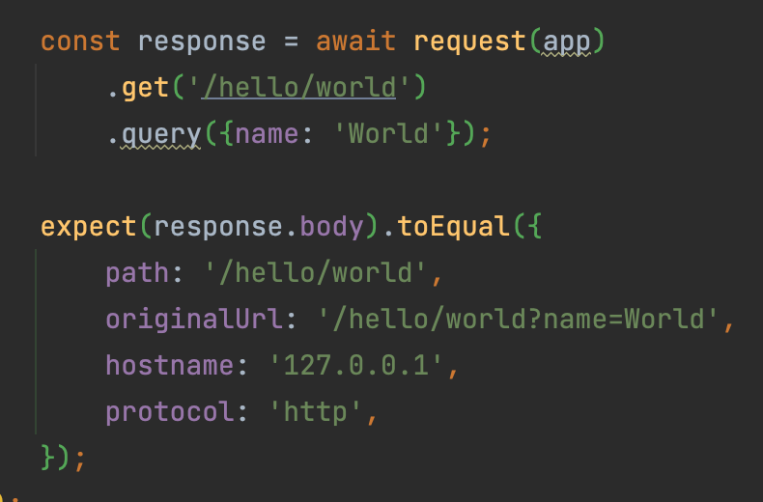
Kode : Request URL

Slide 32
Request Query Param

Slide 33
Request Query Param
Request juga bisa digunakan untuk mengambil data query parameter
Secara otomatis, semua query parameter akan disimpan dalam bentuk object di req.query
https://expressjs.com/en/4x/api.html#req.query

Slide 34
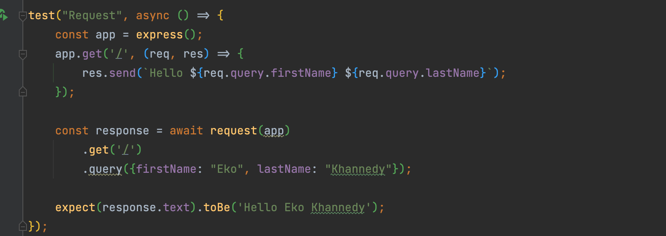
Kode : Request Query Param

Slide 35
Request Header

Slide 36
Request Header
Object Request juga bisa kita gunakan untuk mendapatkan informasi dari HTTP Header dari Request
Kita bisa menggunakan method req.get(name) atau req.header(name) untuk mendapatkan header berdasarkan name, khusus untuk HTTP Header, name nya adalah case insensitive
https://expressjs.com/en/4x/api.html#req.get

Slide 37
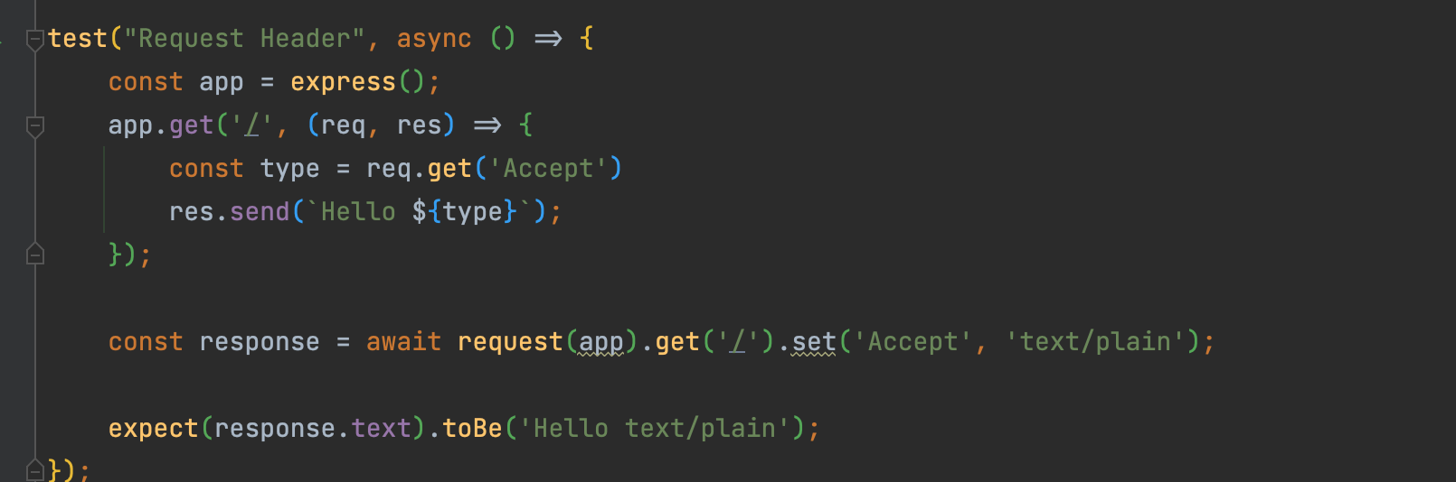
Kode : Request Header

Slide 38
Response

Slide 39
Response
Pada Callback Routing ExpressJS, terdapat parameter kedua yaitu response
Response merupakan object representasi dari HTTP Response
Kita bisa mengubah data HTTP Response melalui object Response tersebut
https://expressjs.com/en/4x/api.html#res

Slide 40
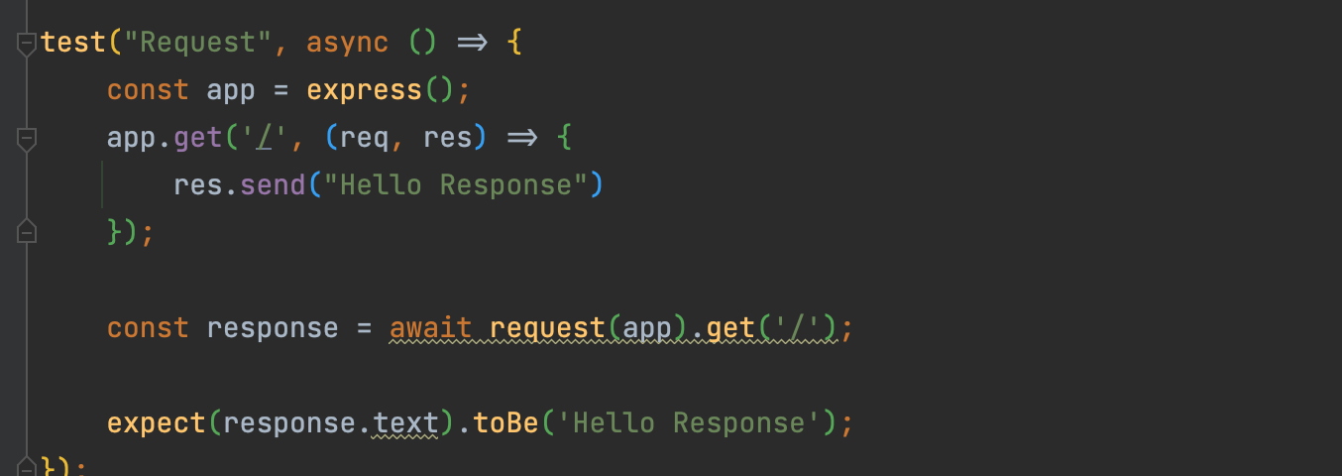
Kode : Response

Slide 41
Response Status

Slide 42
Response Status
Saat kita ingin mengubah HTTP Status dari HTTP Response yang kita buat, kita bisa menggunakan method res.status(code)
https://expressjs.com/en/4x/api.html#res.status

Slide 43
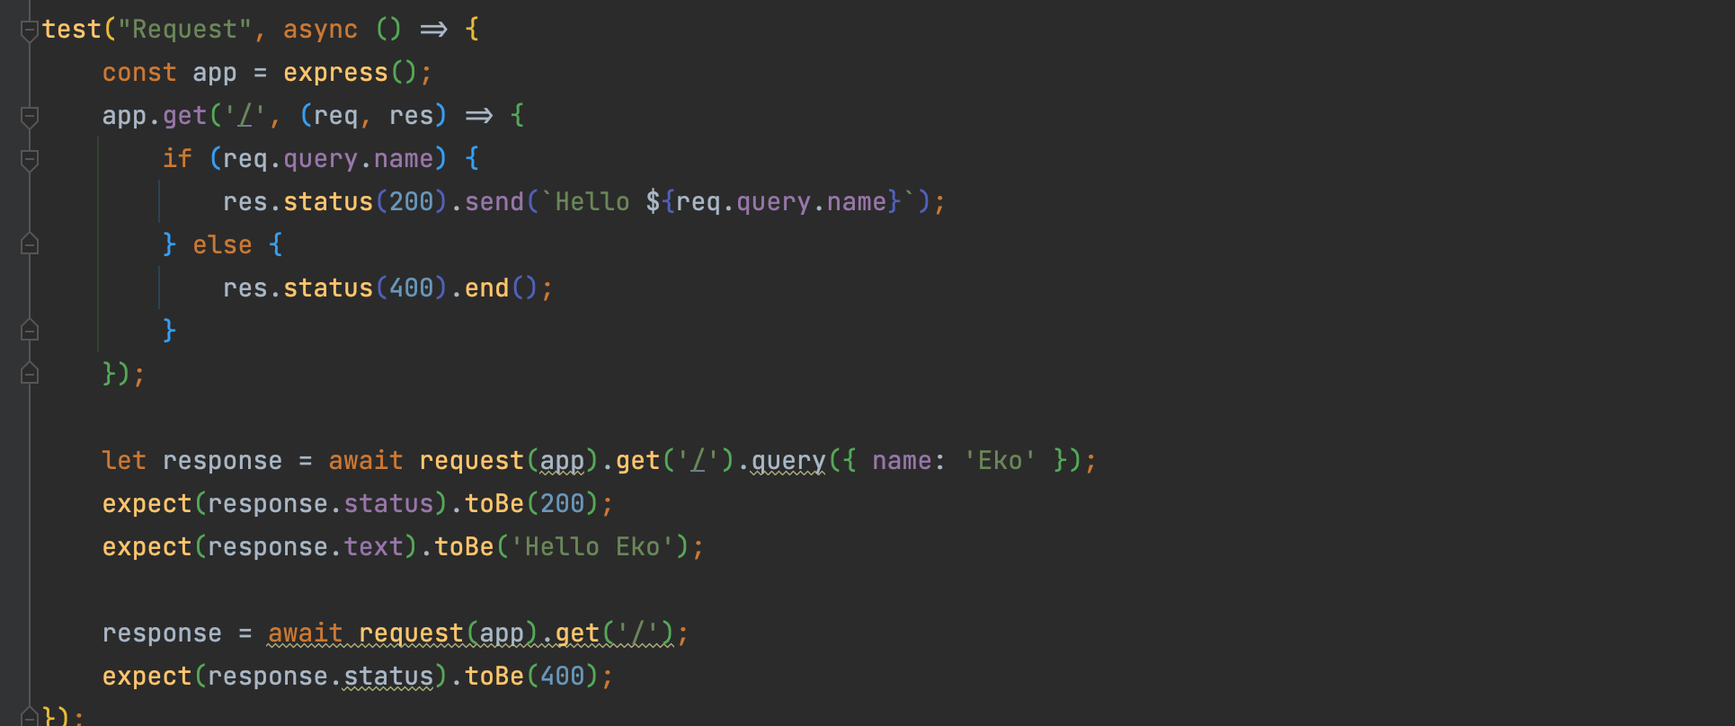
Kode : Response Status

Slide 44
Response Header

Slide 45
Response Header
Kita juga bisa mengubah HTTP Response Header dengan menggunakan method res.set(name, value) atau res.header(name, value)
Atau jika ingin langsung beberapa name, kita bisa masukkan dalam bentuk object ke dalam parameter name nya
https://expressjs.com/en/4x/api.html#res.set

Slide 46
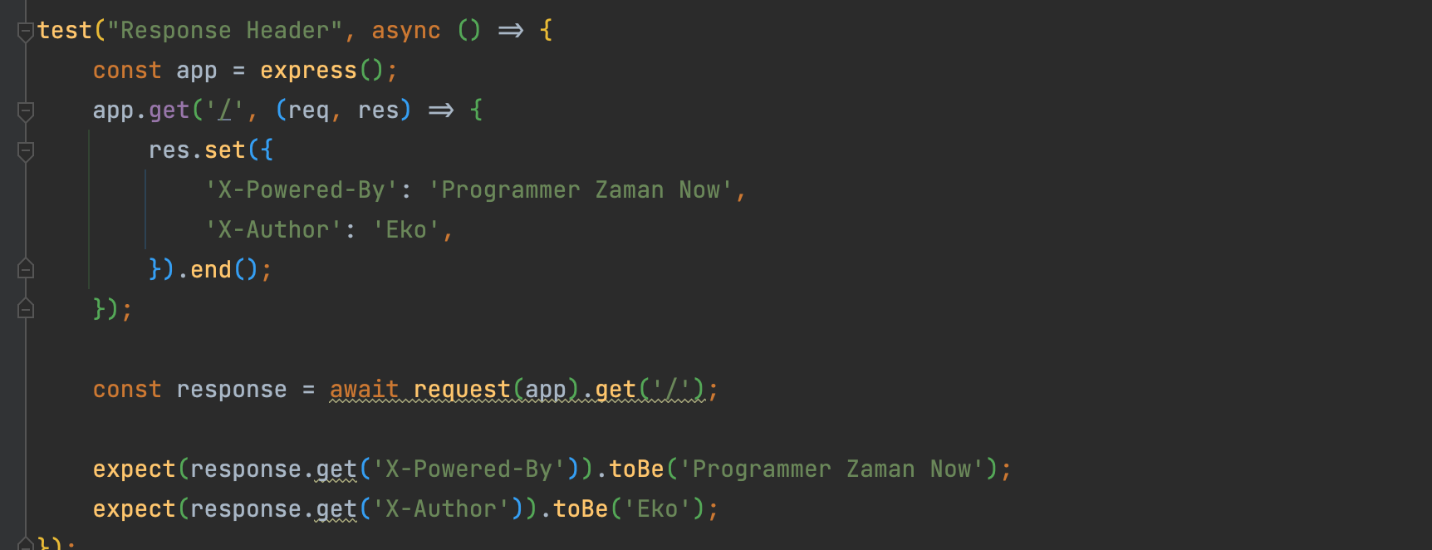
Kode : Response Header

Slide 47
Response Body

Slide 48
Response Body
Untuk mengubah Response Body, kita bisa menggunakan method res.send(body)
Dimana parameter body bisa kita kirim dalam bentuk buffer atau string, baik itu text, html, json dan lain-lain
https://expressjs.com/en/4x/api.html#res.send

Slide 49
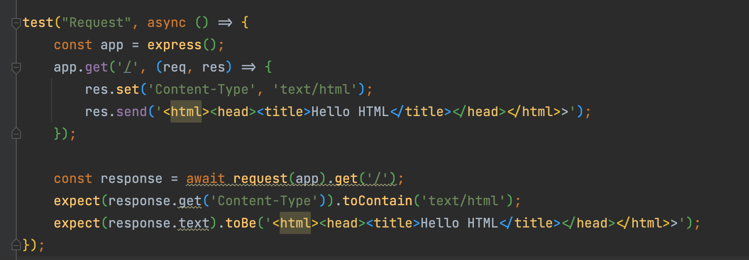
Kode : Response Body

Slide 50
Redirect

Slide 51
Redirect
Seperti yang pernah dijelaskan di kelas HTTP, untuk melakukan Redirect dari sebuah web ke halaman lain, kita hanya cukup menggunakan HTTP Header Location
Di ExpressJS, kita bisa lakukan manual dengan menggunakan HTTP Header Location, atau bisa dengan bantuan method res.redirect(to)
https://expressjs.com/en/4x/api.html#res.redirect

Slide 52
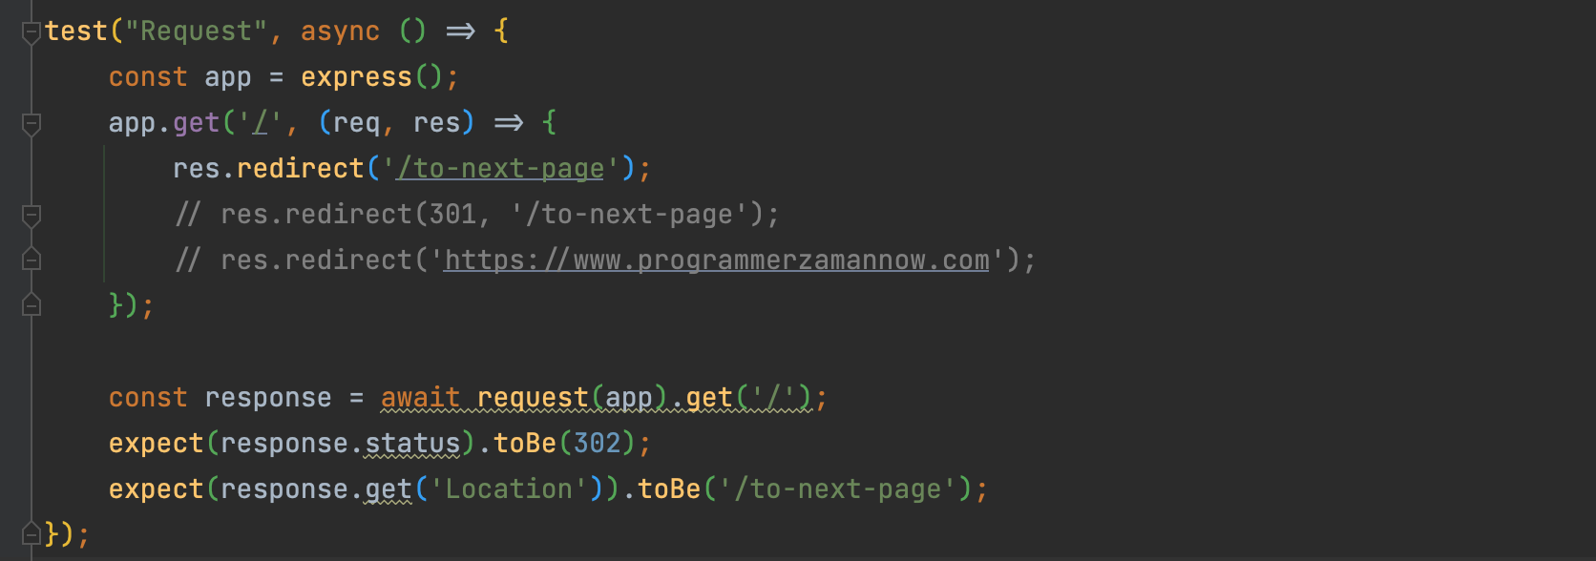
Kode : Redirect

Slide 53
Middleware

Slide 54
Middleware
Middleware adalah function yang bisa digunakan untuk mengakses request object, response object dan next function dalam alur hidup aplikasi ExpressJS
Jika Middleware memanggil next function, artinya function Middleware selanjutnya atau Router akan dieksekusi

Slide 55
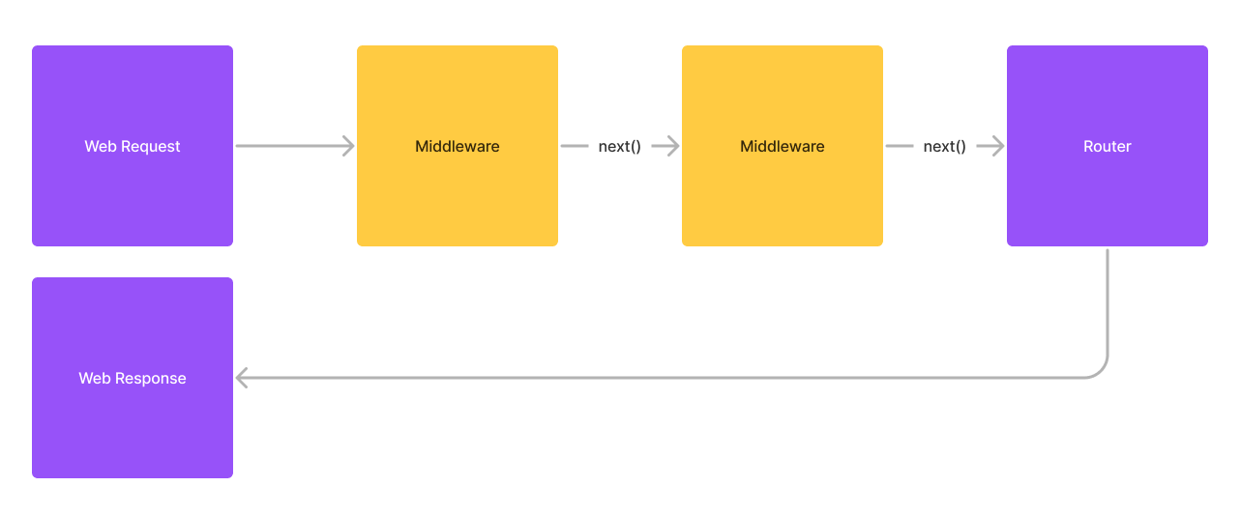
Diagram : Middleware (1)

Slide 56
Fungsi Middleware
Ada banyak sekali kegunaan dari Middleware, seperti
Eksekusi kode sebelum sebelum router di eksekusi
Mengubah Request atau Response object sebelum router di eksekusi
Mengakhiri response tanpa harus mengeksekusi router
Dan lain-lain

Slide 57
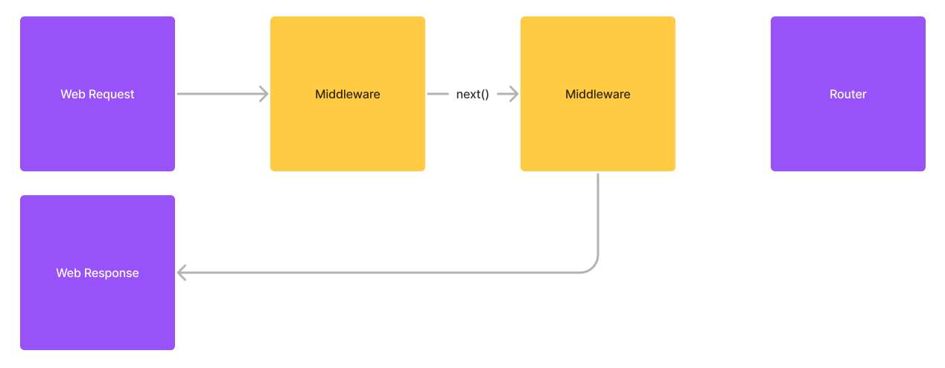
Diagram : Middleware (2)

Slide 58
Spesifikasi Middleware
Untuk membuat middleware, kita cukup membuat function dengan 3 parameter, request, response dan next
request adalah request object
response adalah response object
next adalah next function, bisa middleware selanjutnya atau router

Slide 59
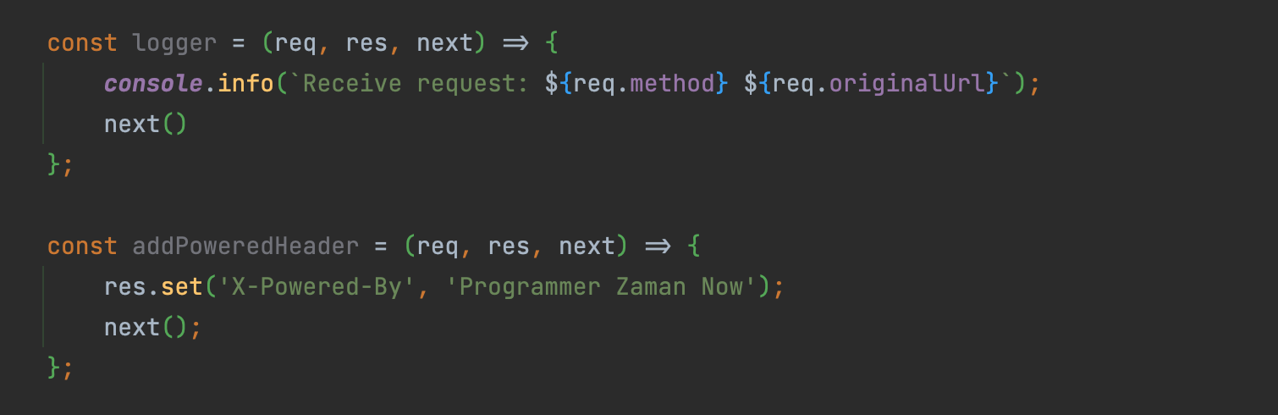
Kode : Middleware

Slide 60
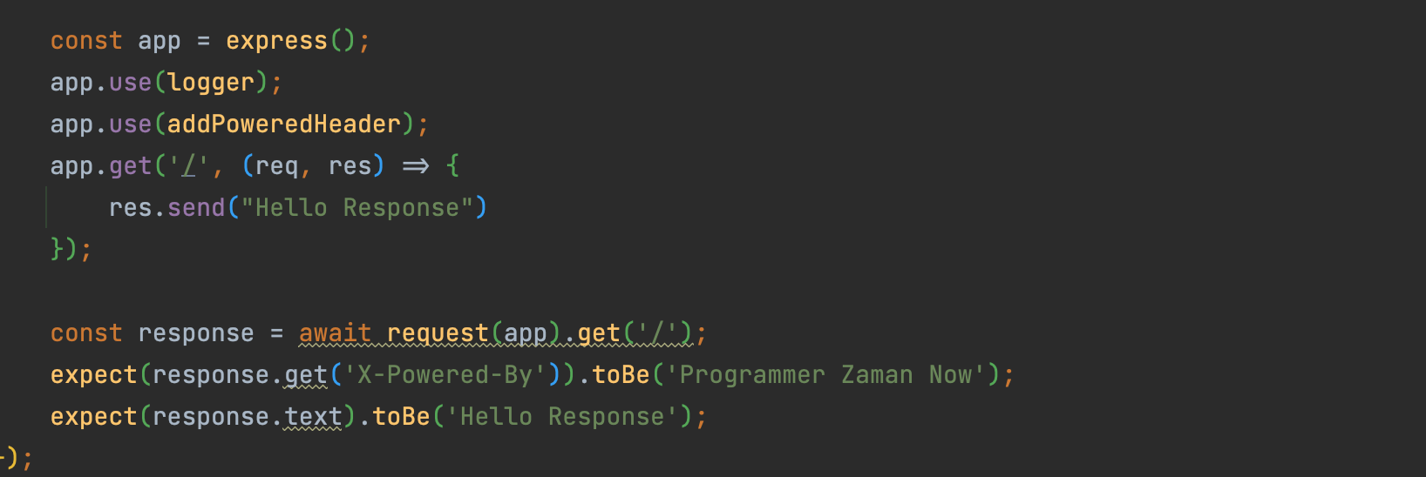
Kode : Menggunakan Middleware

Slide 61
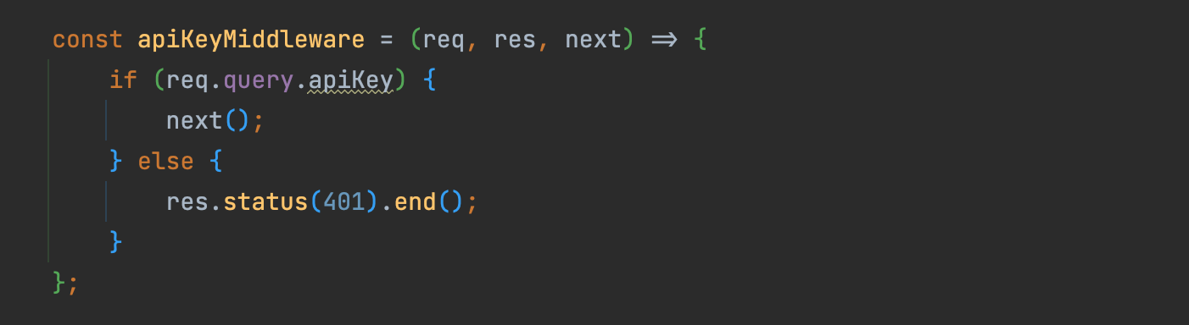
Kode : Api Key Middleware

Slide 62
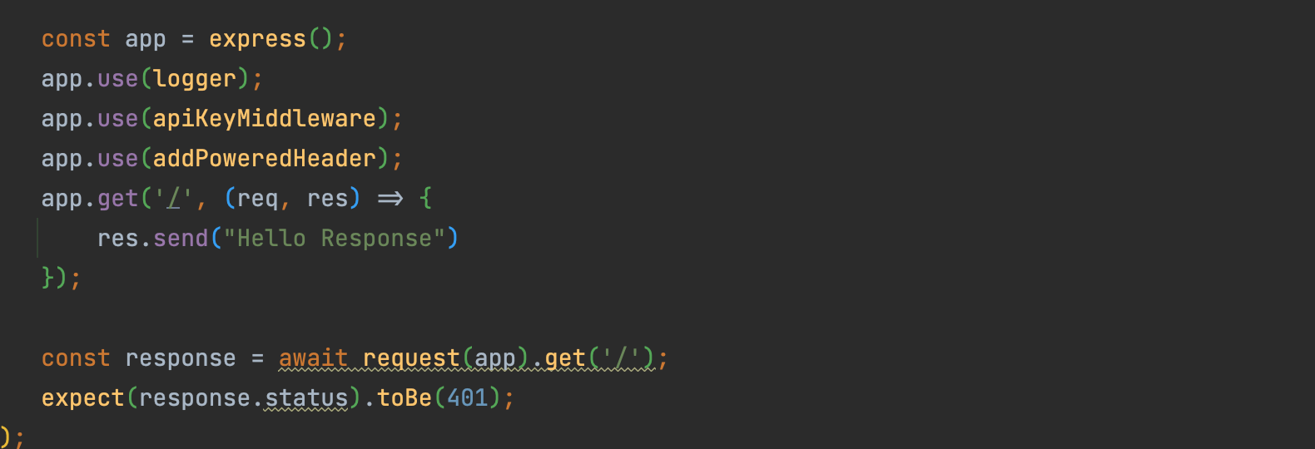
Kode : Menggunakan Api Key Middleware

Slide 63
Manipulasi Request
Karena Request itu adalah JavaScript Object
Jadi jika kita mau, kita juga bisa memanipulasi Request Object di Middleware
Misal mengubah attribute atau menambah attribute baru, agar bisa digunakan di Middleware selanjutnya, atau di Router

Slide 64
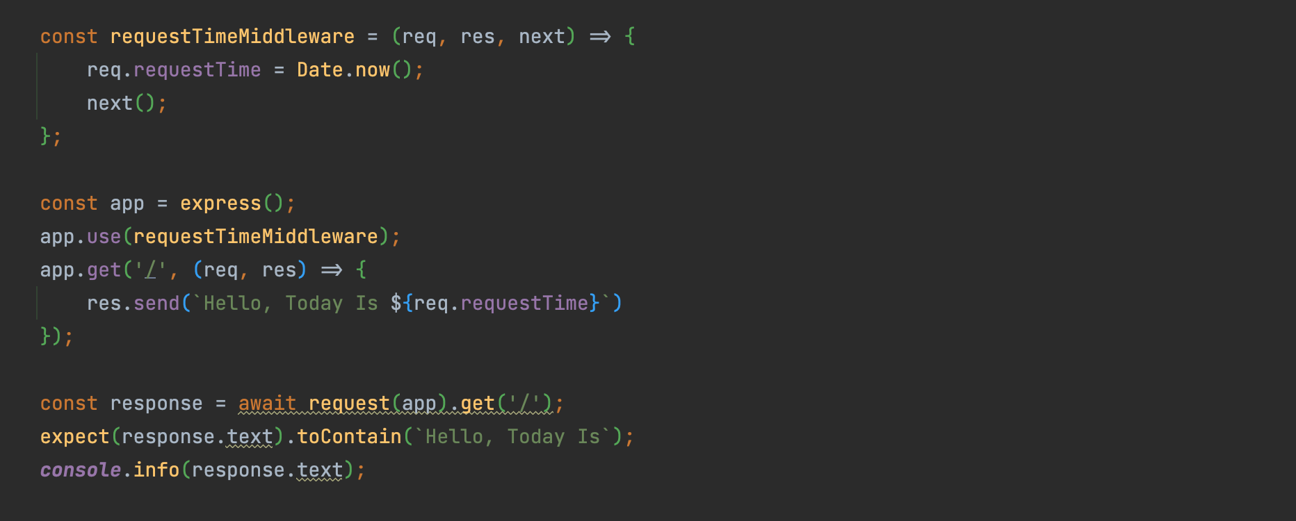
Kode : Request Time Middleware

Slide 65
Route Path

Slide 66
Route Path
Sebelumnya pada materi Basic Routing, kita belajar bagaimana cara melakukan routing dengan HTTP Method sesuai yang kita mau
Sekarang kita akan bahas lebih detail tentang Route Path nya.
Sebelumnya, route path yang kita gunakan tidak dinamis. ExpressJS mendukung route path yang dinamis, dengan cara menggunakan route path string patterns atau regex

Slide 67
Path to Regex
ExpressJS menggunakan library Path to Regex untuk melakukan routing berupa regex
Kita bisa lihat detail cara melakukan regex nya pada halaman dokumentasi library nya
https://www.npmjs.com/package/path-to-regexp
Untuk melakukan pengetesan, kita bisa menggunakan website http://forbeslindesay.github.io/express-route-tester/

Slide 68
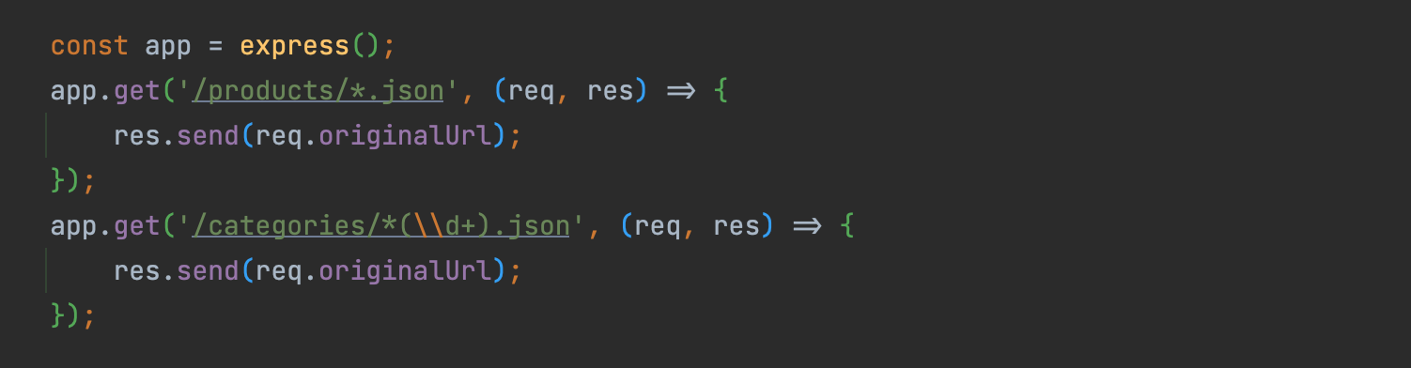
Kode : Route Path

Slide 69
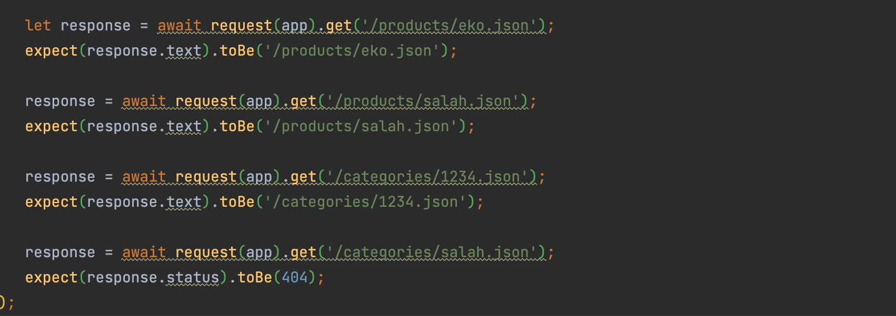
Kode : Unit Test Route Path

Slide 70
Route Parameter

Slide 71
Route Parameter
Saat kita membuat aplikasi Web API atau RESTful API, kadang kita sering menyimpan parameter dalam URL Path, misal /products/{idProduct}, atau /categories/{idCategory}, dan lain-lain
ExpressJS mendukung penambahan parameter dalam route path, dengan menggunakan prefix : (titik dua)
Semua data parameter itu bisa kita tambahkan regex jika kita mau, misal /products/:id(\\d+), artinya kita menambah parameter id, dimana id tersebut harus digit
Data route parameter secara otomatis bisa kita ambil sebagai attribute di req.params
https://expressjs.com/en/4x/api.html#req.params

Slide 72
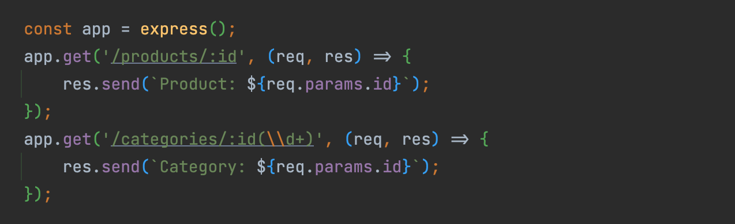
Kode : Route Parameter

Slide 73
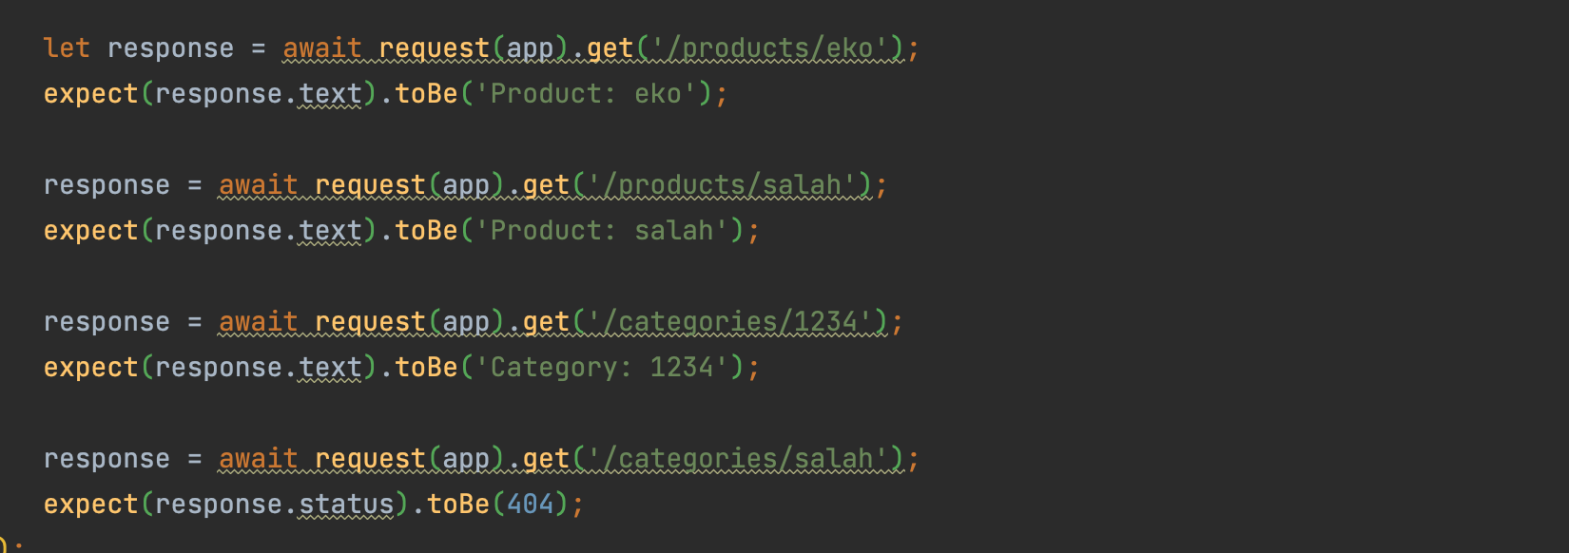
Kode : Unit Test Route Parameter

Slide 74
Route Function

Slide 75
Route Function
Kadang ada kasus ketika kita membuat route path yang sama untuk beberapa tipe HTTP Method
Pada kasus ini, kita bisa memanfaatkan route(path) function sehingga tidak perlu mendeklarasikan nama path sama untuk beberapa route
https://expressjs.com/en/4x/api.html#app.route

Slide 76
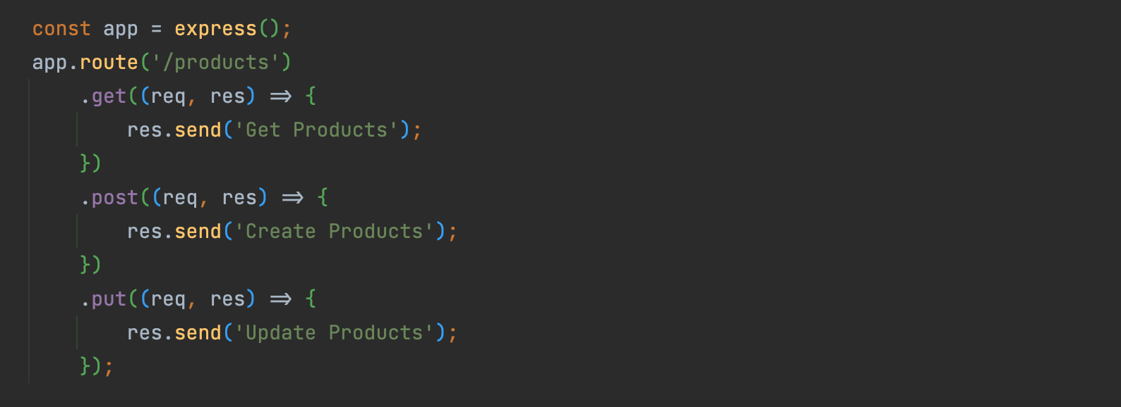
Kode : Route Function

Slide 77
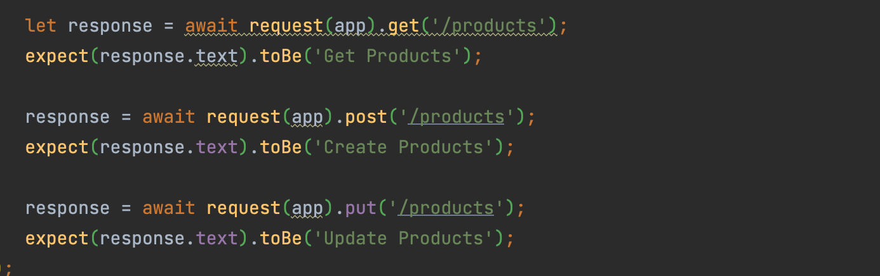
Kode : Unit Test Route Function

Slide 78
Router

Slide 79
Router
Saat kita membuat Application ExpressJS, secara default sudah terdapat object Router nya
Namun, kita bisa membuat object Router sendiri jika kita mau, hal ini sangat cocok jika kita ingin melakukan grouping Router, lalu misal kita bisa menambahkan Router tersebut ke Application seperti Middleware
Ini sangat cocok ketika kita ingin membuat fitur modular yang bisa mengaktifkan atau menonaktifkan router secara dinamis misalnya
Dengan object Router, kita bisa memiliki Middleware dan Routing secara independen
https://expressjs.com/en/4x/api.html#express.router
https://expressjs.com/en/4x/api.html#router

Slide 80
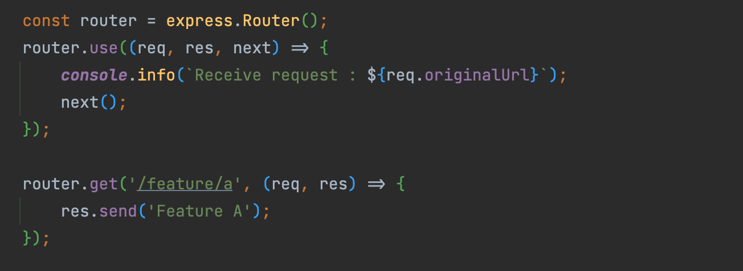
Kode : Membuat Router

Slide 81
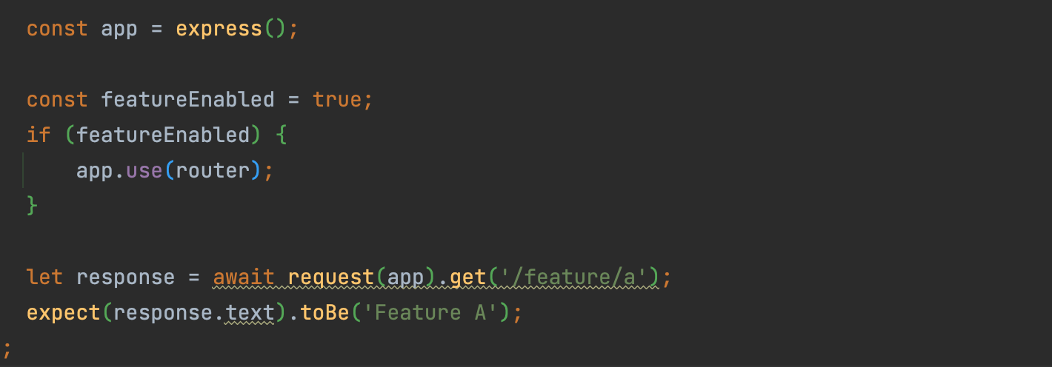
Kode : Menggunakan Router

Slide 82
Type of Middleware

Slide 83
Type of Middleware
Di ExpressJS, terdapat beberapa jenis Middleware
Application-level middleware
Router-level middleware
Error-handling middleware
Built-in middleware
Third-party middleware

Slide 84
Application-Level Middleware
Yaitu middleware yang digunakan di object Application, sebelumnya kita sudah menggunakan Application-Level Middleware, dengan cara menggunakan function app.use(middleware)
Saat kita menggunakan Application-Level Middleware, maka secara otomatis Middleware tersebut akan dipanggil di semua route
Jika kita mau menggunakan Middleware hanya untuk di route path tertentu, kita bisa tambahkan route pattern ketika menggunakan app.use(), misal app.use(“/products/*”, middleware)
https://expressjs.com/en/4x/api.html#app.use

Slide 85
Router-Level Middleware
Yaitu middleware yang ditambahkan pada object Router yang kita buat menggunakan express.Router()
Middleware ini secara otomatis akan dipanggil ketika request masuk ke router ini
Sama seperti dengan Application-Level Middleware, jika kita ingin middleware nya hanya dipanggil para route path tertentu, kita bisa juga tambahkan route pattern ketika menggunakan middleware nya menggunakan router.use(path, middleware)
https://expressjs.com/en/4x/api.html#router.use

Slide 86
Error-Handling Middleware
Yaitu middleware yang akan dipanggil ketika terjadi error di aplikasi kita (throw Error)
Cara penggunaannya mirip dengan Application-Level Middleware, yang membedakan adalah function callback nya memiliki empat parameter, yaitu error, request, response dan next
Object error akan secara otomatis terisi oleh data Error yang terjadi di aplikasi kita
Middleware ini, sangat cocok ketika kita ingin menampilkan tampilan yang berbeda ketika terjadi error di aplikasi kita

Slide 87
Built-in Middleware
ExpressJS banyak sekali menggunakan Middleware untuk melakukan pemrosesan request dan response, termasuk terdapat Built-in Middleware, yaitu middleware yang sudah terdapat secara otomatis di ExpressJS
express.json(), yaitu middleware yang melakukan parsing request body menjadi JavaScript object
express.text(), yaitu middleware yang melakukan parsing request body menjadi string
express.raw(), yaitu middleware yang melakukan parsing request body menjadi Buffer
express.urlencoded(), yaitu middleware yang melakukan parsing request body form menjadi object
express.static(), yaitu middleware yang digunakan untuk melayani file static

Slide 88
Third-party middleware
Yaitu middleware buatan orang lain yang kita gunakan
Untuk menggunakannya, kita perlu menambah dependency middleware nya terlebih dahulu

Slide 89
Request Body

Slide 90
Request Body
Sebelumnya kita belum membahas tentang HTTP Request Body
Di ExpressJS, Secara default HTTP Request Body tidak bisa diambil datanya oleh Router Callback, hal ini dikarenakan, jenis data Request Body bisa berbeda-beda, tergantung tipe data yang dikirim
Oleh karena itu, di dalam ExpressJS, terdapat Built-in Middleware, yang digunakan untuk membaca Request Body, lalu melakukan konversi ke tipe data yang diinginkan

Slide 91
Built-in Middleware
Middleware | Keterangan
express.json() | Membaca request body menjadi bentuk JSON (JavaScript Object)
express.text() | Membaca request body menjadi bentuk string
express.raw() | Membaca request body menjadi bentuk Buffer
express.urlencoded() | Membaca request body menjadi bentuk Form (JavaScript Object)

Slide 92
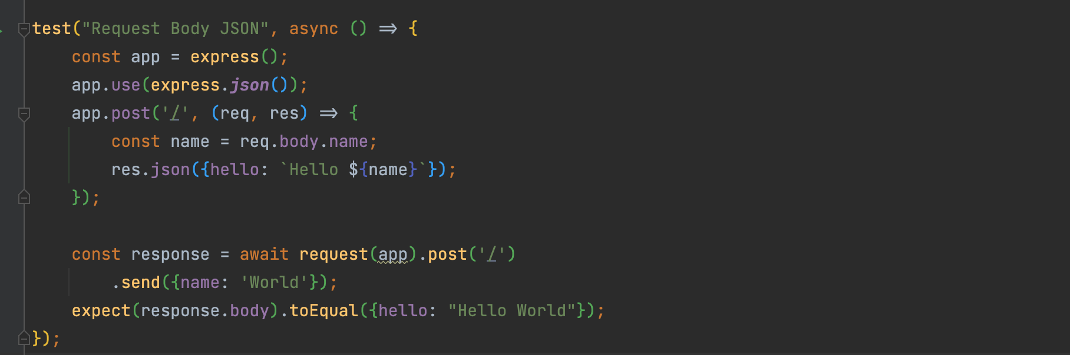
Kode : Request Body JSON

Slide 93
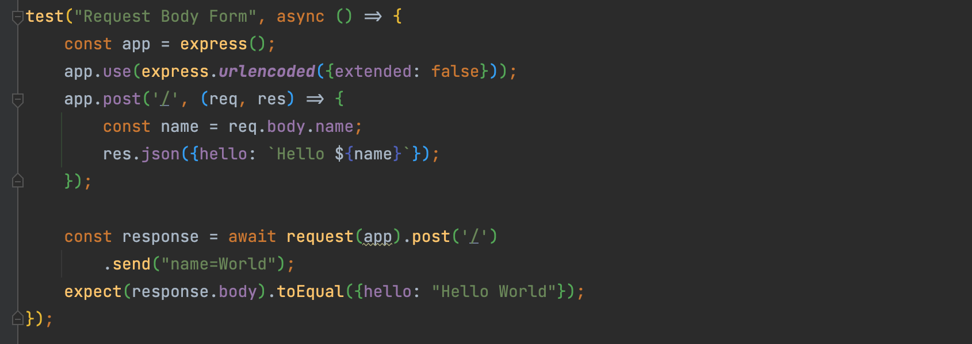
Kode : Request Body Form

Slide 94
Cookie

Slide 95
Cookie
Dalam HTTP, salah satu fitur yang biasa digunakan untuk pertukaran data dari Server dan Client adalah Cookie
Banyak yang menggunakan Cookie sebagai Session misalnya
Sayangnya, secara default, ExpressJS tidak mendukung Cookie, tapi jangan khawatir, kita bisa menggunakan Third-Party Middleware untuk mendukung Cookie ini

Slide 96
Cookie Parser
Cookie Parser adalah salah satu Third-Party Middleware yang bisa kita gunakan untuk mendukung fitur Cookie, dimana dengan Cookie Parser, kita secara otomatis menyimpan data ke Cookie, atau mengambil data ke Cookie
https://www.npmjs.com/package/cookie-parser

Slide 97
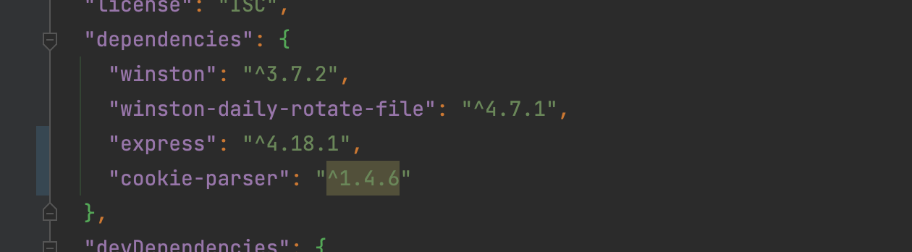
Menginstall Dependency

Slide 98
Membaca Cookie
Setelah kita memasang Cookie Parser Middleware, kita bisa secara otomatis membaca Cookie yang dikirim dari Client melalui req.cookies
https://expressjs.com/en/4x/api.html#req.cookies

Slide 99
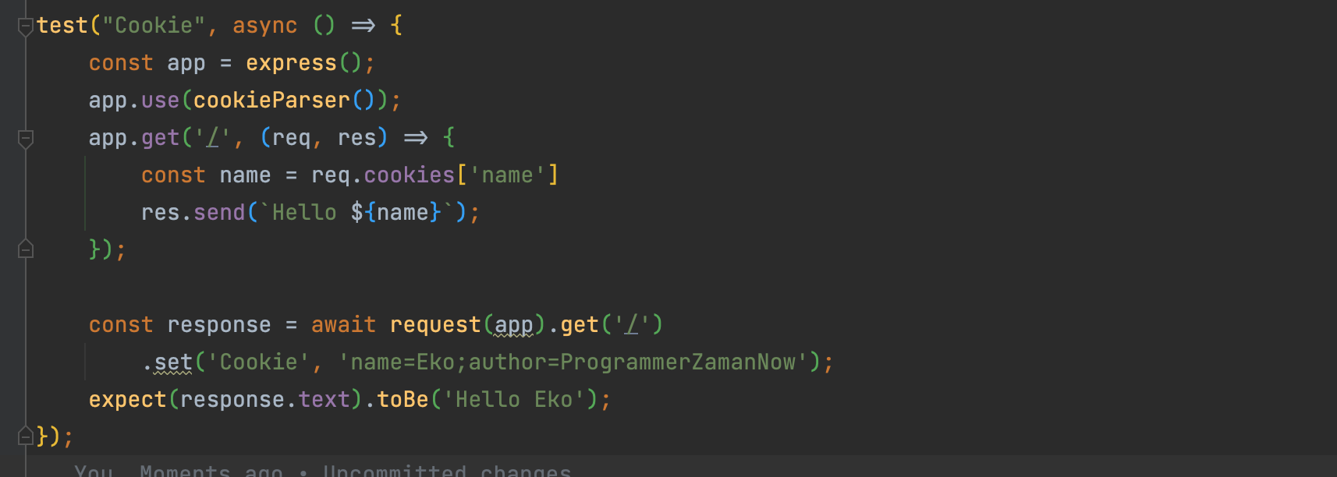
Kode : Membaca Cookie

Slide 100
Menulis Cookie
Sedangkan untuk menulis Cookie, kita bisa tambahkan di response, dengan method res.cookie(key, value, setting)
https://expressjs.com/en/4x/api.html#res.cookie
Dan untuk menghapus Cookie, kita bisa gunakan res.clearCookie(key, setting)
https://expressjs.com/en/4x/api.html#res.clearCookie

Slide 101
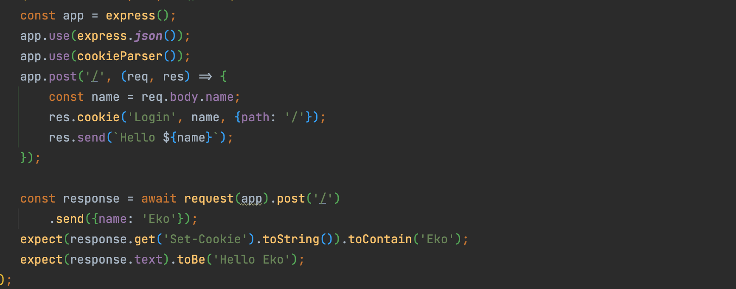
Kode : Menulis Cookie

Slide 102
Signed Cookie

Slide 103
Signed Cookie
Salah satu kelemahan ketika kita menyimpan data di Cookie adalah, Cookie bisa dimodifikasi oleh Client, misal kita bisa modifikasi Cookie di Browser kita
Salah satu cara untuk menjaga agar Cookie tidak dimodifikasi adalah, kita menambahkan Signature pada Cookie kita
Setiap nilai Cookie akan ada Signature, dimana ketika nilai Cookie diubah, otomatis Signature tidak akan sama lagi, dan secara otomatis value Cookie tidak dianggap valid lagi
Fitur ini sudah ada di Cookie Parser dengan nama Signed Cookie
Kita wajib menyebutkan Cookie mana yang ingin di Signed, ketika kita membuat Cookie di response
Selain itu, kita juga perlu memasukkan Secret Key untuk digunakan ketika proses pembuatan Signature, pastikan Secret Key nya aman dan tidak mudah ditebak

Slide 104
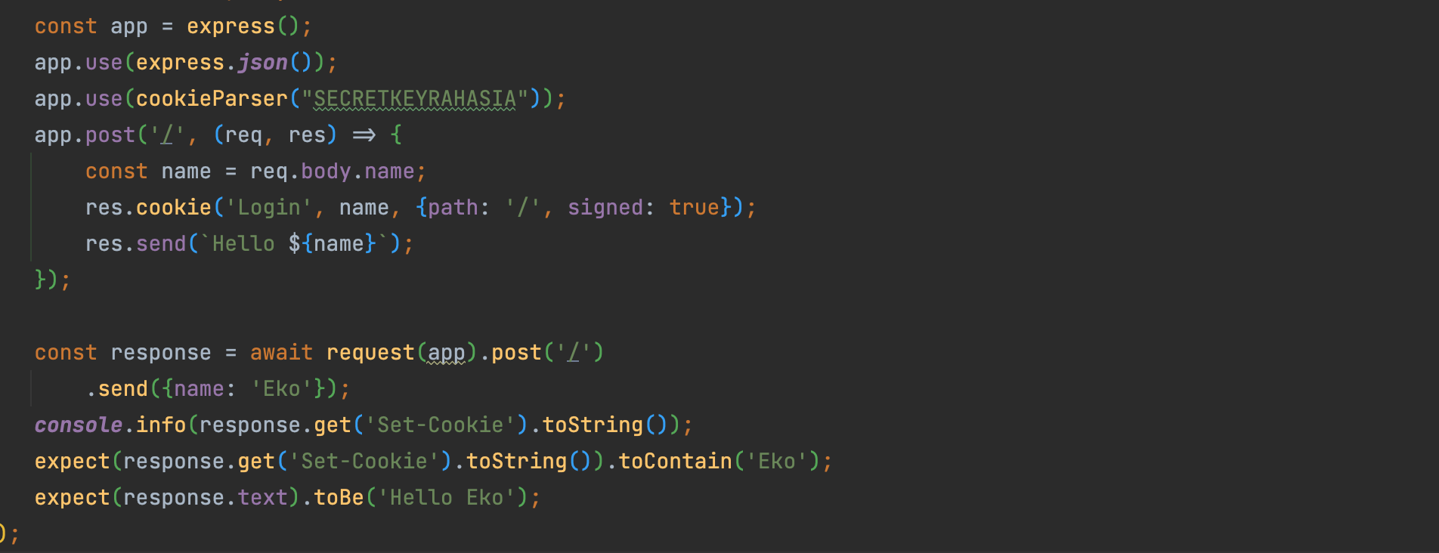
Kode : Membuat Signed Cookie

Slide 105
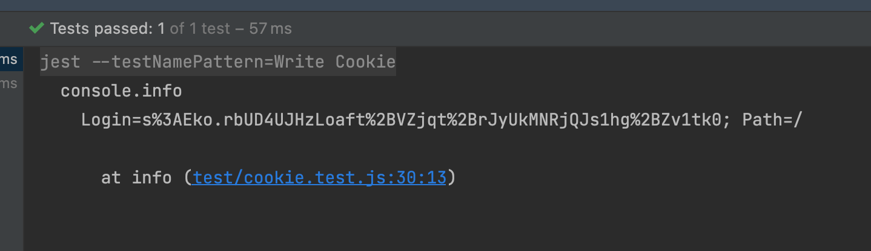
Kode : Contoh Signed Cookie

Slide 106
Membaca Signed Cookie
Jika kita membuat Cookie sebagai Signed Cookie, maka untuk membacanya, jangan menggunakan req.cookies, melainkan harus menggunakan req.signedCookies
https://expressjs.com/en/4x/api.html#req.signedCookies

Slide 107
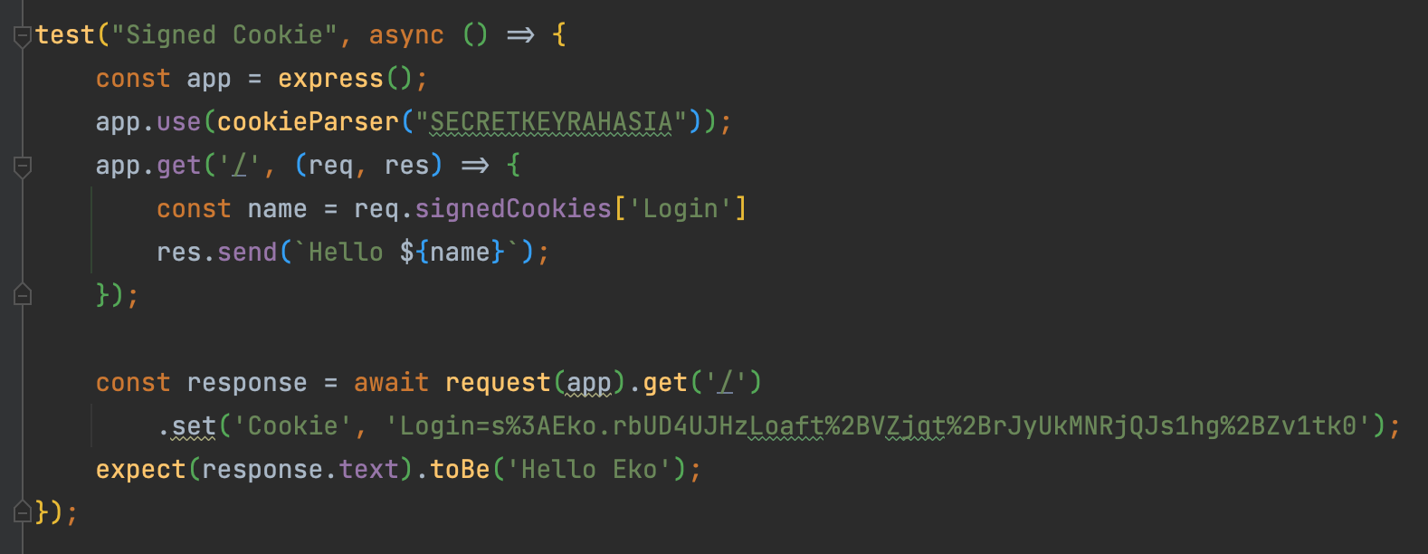
Kode : Membaca Signed Cookie

Slide 108
Response Body Lainnya

Slide 109
Response Body
Sebelumnya, kita sudah mencoba beberapa jenis Response Body di ExpressJS
Kita bisa menggunakan res.send(data) untuk mengirim response berupa text misal nya, atau sebelumnya, kita sudah menggunakan res.json(object) untuk mengirim data dalam bentuk JSON
Sebenarnya masih banyak jenis Response Body yang didukung oleh ExpressJS

Slide 110
Response Body Method
Response Body Method | Keterangan
res.send(data) | Response berupa raw data
res.download(path, filename, option) | Response berupa file download
res.json(body) | Response berupa JSON
res.redirect(url) | Response redirect url
res.sendFile(path, option) | Response berupa file

Slide 111
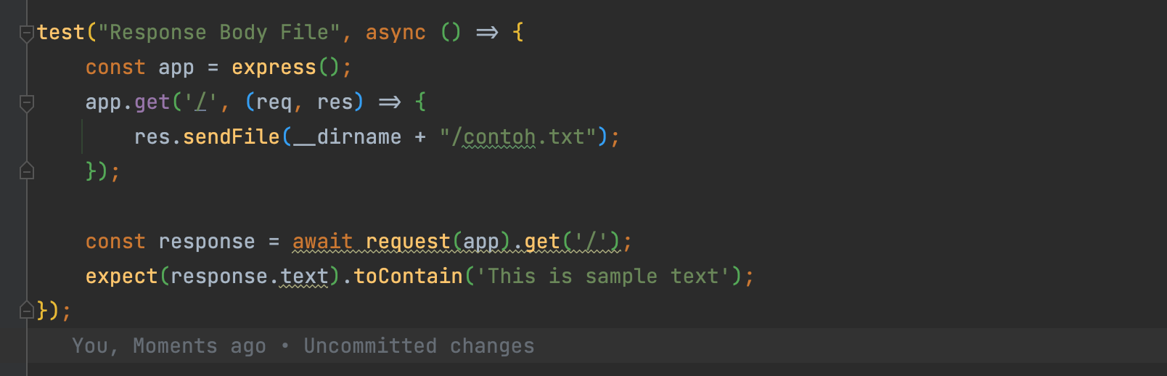
Kode : Response Body File

Slide 112
Error Handling

Slide 113
Jika Terjadi Error
Apa yang terjadi jika misal terjadi Error di aplikasi kita? Secara otomatis Error tersebut akan ditangkap oleh ExpressJS
Lalu detail error nya akan ditampilkan di response-nya secara otomatis
Kadang, ada kasus kita ingin mengubah cara menampilkan error, atau bahkan kita memang berharap terjadi error, misal Validation Error
Pada kasus seperti ini, untungnya ExpressJS memiliki fitur Error-Handling Middleware, dimana kita bisa membuat Middleware dan akan dieksekusi ketika terjadi error
Berbeda dengan Middleware biasanya, pada Error-Handling Middleware, diperlukan empat parameter, dimana diawali dengan parameter error nya

Slide 114
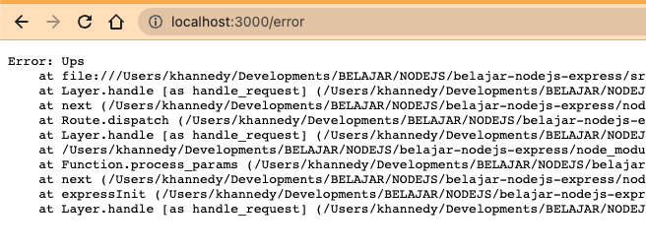
Default Halaman Error

Slide 115
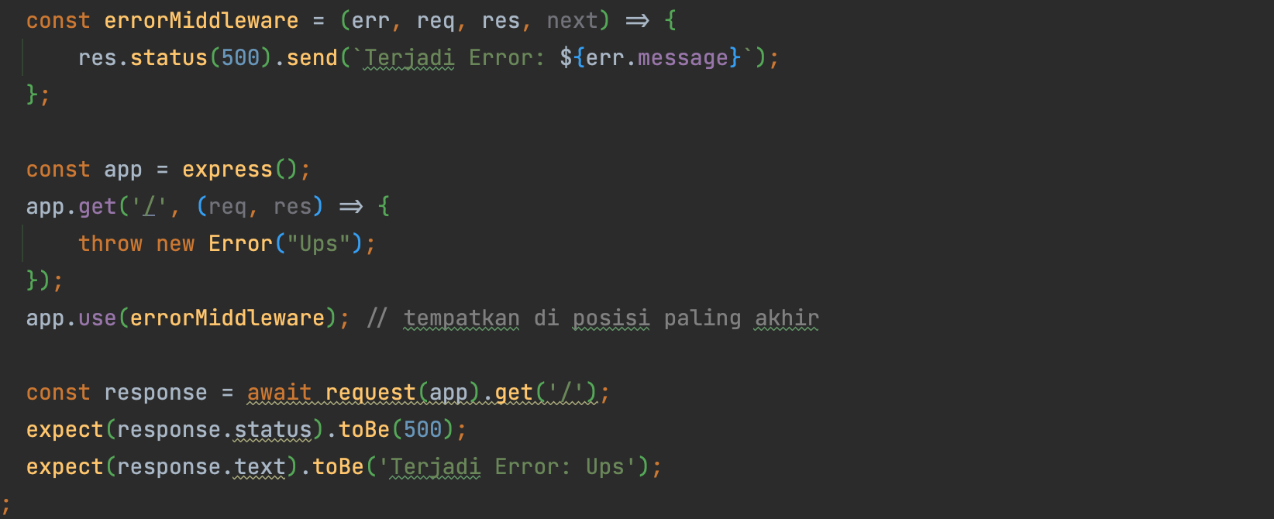
Kode : Error Middleware

Slide 116
Static File

Slide 117
Static File
Saat membuat Web, kadang kita ingin menampilkan static file seperti html, css, javascript, gambar, atau file lainnya
Jika kita harus membuat route untuk setiap file, maka akan menyulitkan.
Untungnya, terdapat middleware yang bisa kita gunakan untuk menyediakan static file.
Middleware ini secara otomatis akan mencari file, jika file ada, maka akan dikembalikan file tersebut, jika tidak ada, maka akan dilanjutkan ke middleware atau route selanjutnya
Kita bisa menggunakan Middleware express.static()
http://expressjs.com/en/4x/api.html#express.static

Slide 118
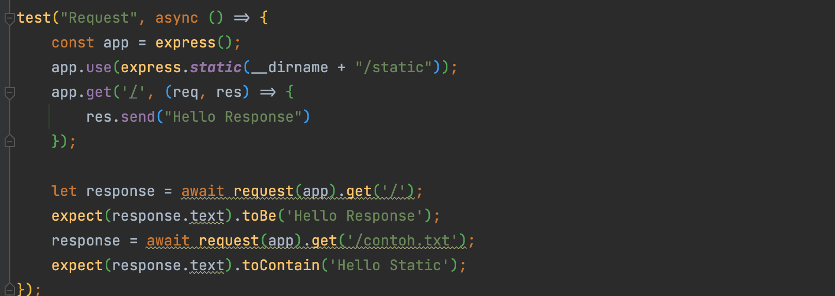
Kode : Static File

Slide 119
Prefix Path
Kadang-kadang, kita ingin memberi prefix path pada static file, misal /static/filenya
Pada kasus itu, maka kita bisa tambahkan route pada middleware nya, misal : app.use(‘/static’, express.static(...))

Slide 120
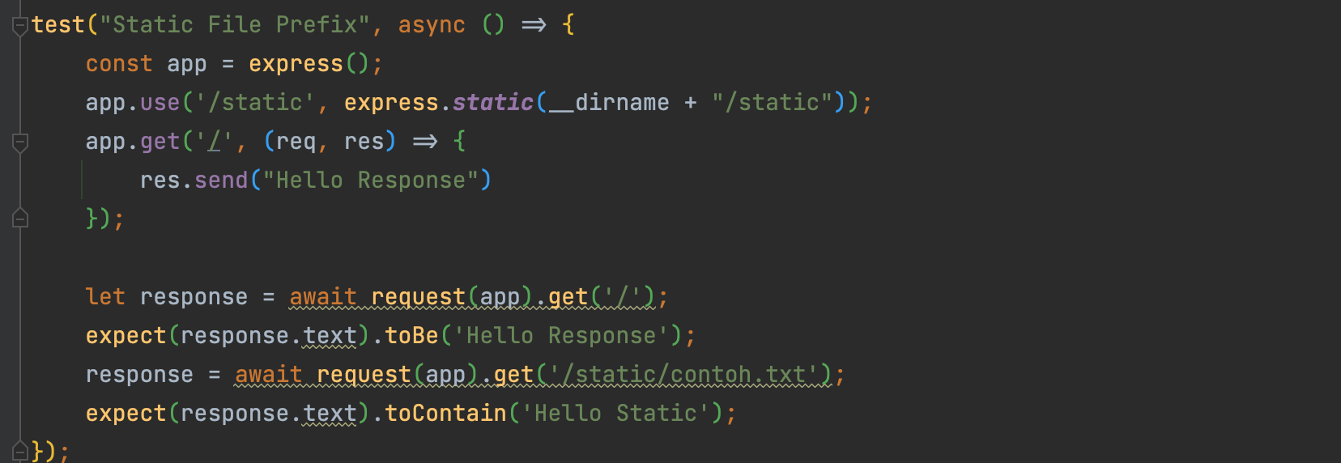
Kode : Static File Prefix

Slide 121
Template Engine

Slide 122
Template Engine
Saat membuat web menggunakan ExpressJS, maka jika kita membuat string HTML lalu kita kirim menggunakan response, maka hal itu sangat menyulitkan
Biasanya, untuk mempermudah itu, kita bisa menggunakan Template Engine
Template Engine adalah library yang digunakan untuk membuat template lalu mempermudah kita ketika ingin menampilkan data di template nya
Biasanya template nya dalam bentuk HTML, dan data nya bisa kita ubah sesuai dengan data yang ingin kita tampilkan di HTML tersebut

Slide 123
Template Engine Library
ExpressJS Sendiri tidak memiliki fitur Template Engine, oleh karena itu kita perlu menggunakan library lain untuk menggunakan Template Engine
Ada banyak sekali library Template Engine di NodeJS, misal
Mustache : https://github.com/janl/mustache.js/
Pug : https://github.com/pugjs/pug
EJS : https://github.com/mde/ejs
Marko : https://github.com/marko-js/marko
Dan lain-lain

Slide 124
Mustache Express
Pada kelas ini, kita akan menggunakan Mustache sebagai template engine
Hal ini dikarenakan Mustache merupakan template engine yang sangat mudah digunakan
Kita tidak akan menginstall Mustache secara manual, kita akan menggunakan bantuan library Mustache Express
https://www.npmjs.com/package/mustache-express

Slide 125
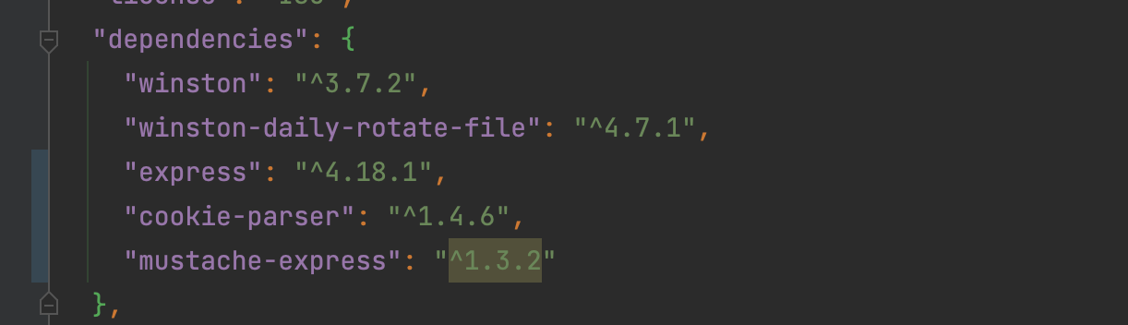
Menambah Dependency

Slide 126
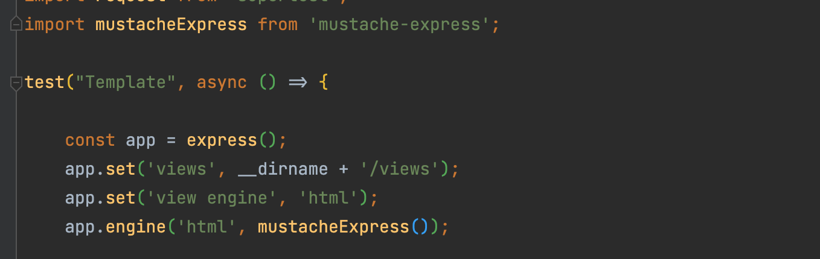
Kode : Registrasi Template Engine

Slide 127
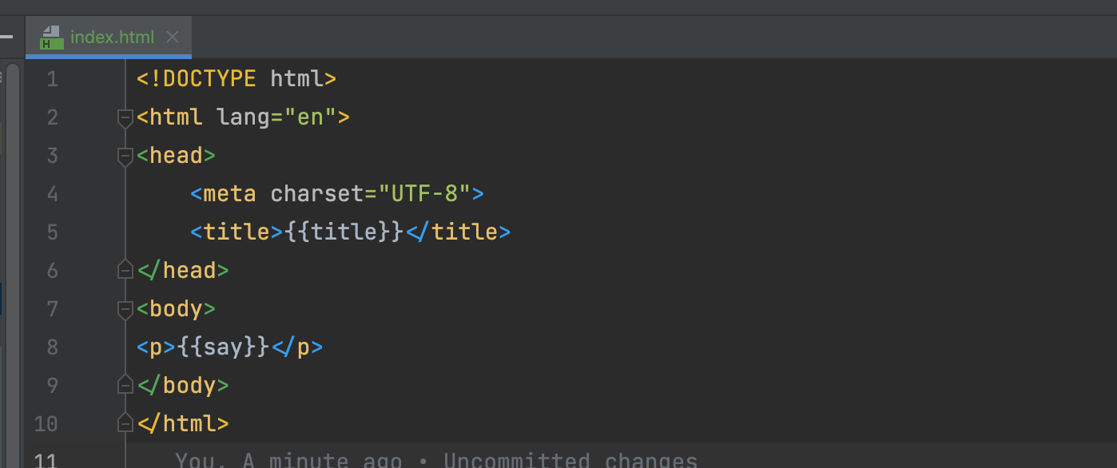
Kode : Template

Slide 128
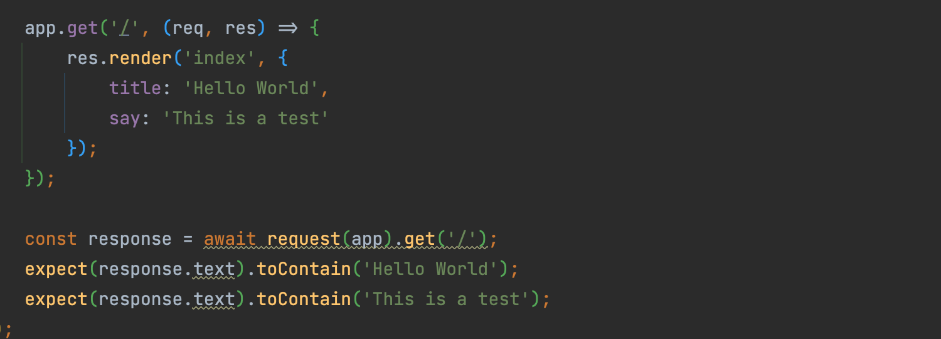
Kode : Render Template

Slide 129
Mustache
Pelajari lebih lanjut tentang kode template Mustache
https://github.com/janl/mustache.js

Slide 130
File Upload

Slide 131
File Upload
Sebelumnya kita belum membahas bagaimana jika Request Body yang dikirim adalah File Upload atau Multipart Form Data?
Sayangnya, secara default di ExpressJS, tidak ada fitur untuk membaca File Upload
Tapi kita bisa menggunakan Third-Party Middleware lain untuk membaca File Upload
https://github.com/richardgirges/express-fileupload

Slide 132
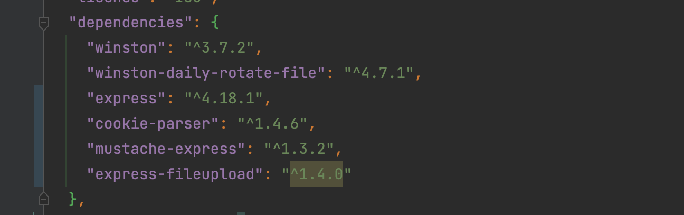
Menambah Dependency

Slide 133
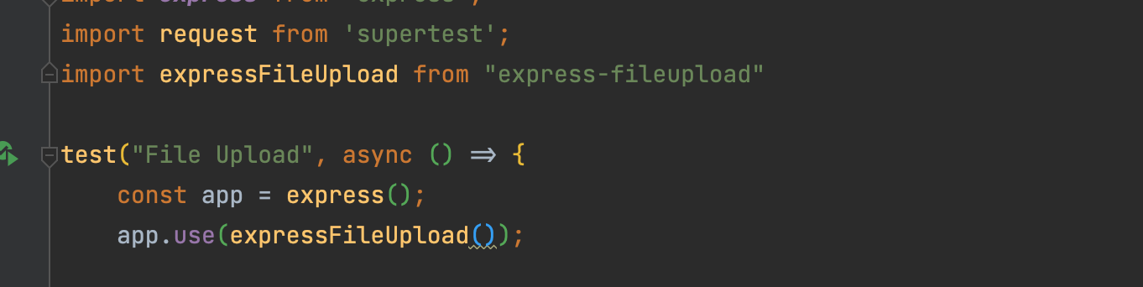
Kode : Menggunakan File Upload Middleware

Slide 134

Kode : Upload File

Slide 135
Not Found Error

Slide 136
Not Found Handler
Saat user melakukan request ke URL yang tidak tersedia, maka secara default ExpressJS akan mengembalikan halaman 404
Kadang ada kasus dimana kita ingin membuat halaman 404 sendiri
Pada kasus ini, kita bisa menambahkan middleware di posisi paling akhir
Middleware tersebut akan dipanggil jika memang tidak terdapat route yang tersedia untuk route path yang diakses

Slide 137

Kode : Middleware Not Found

Slide 138
Materi Selanjutnya

Slide 139
Materi Selanjutnya
NodeJS Mustache
NodeJS Database
Dan lain-lain

